Slide 1
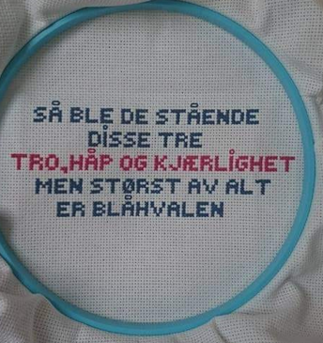
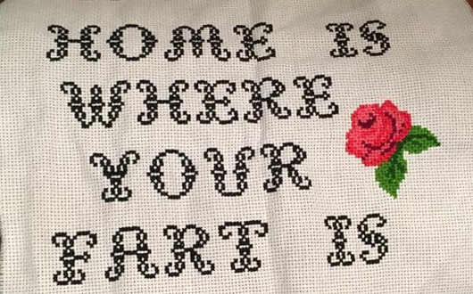
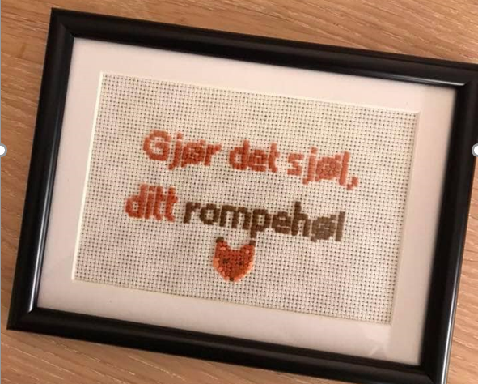
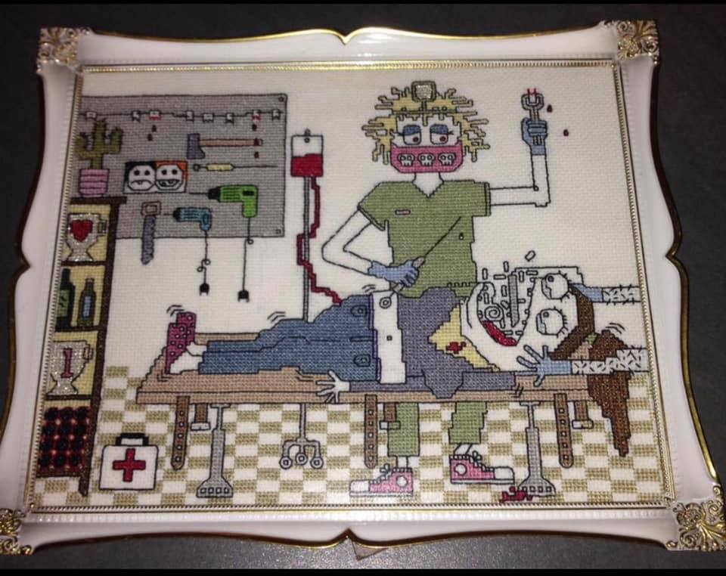
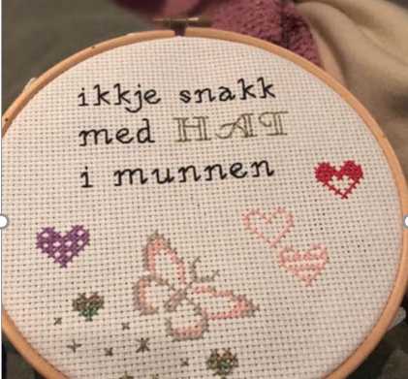
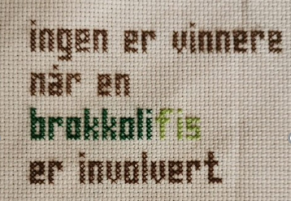
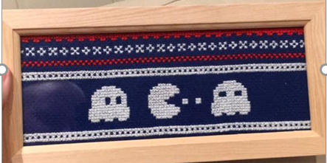
Opplegg 33 - Geriljabroderi
Mathilde Ellingsen Skjæveland
Therese Susan Isaksen
Irene Skjølberg
Sissel Madsø Granvang
Ira Pettersen
Ellen Strand Caspersen
Ingrid Langemyhr
Mathilde Ellingsen Skjæveland

Slide 2
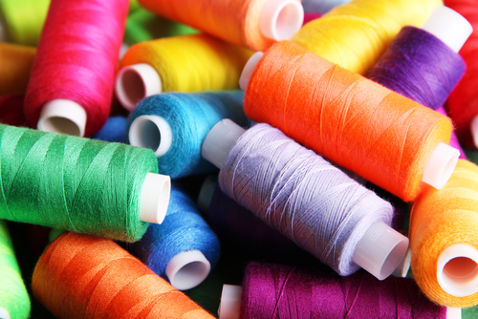
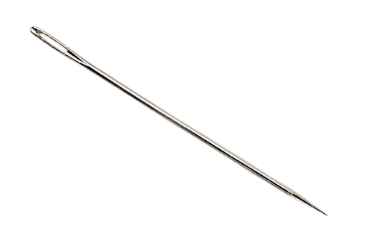
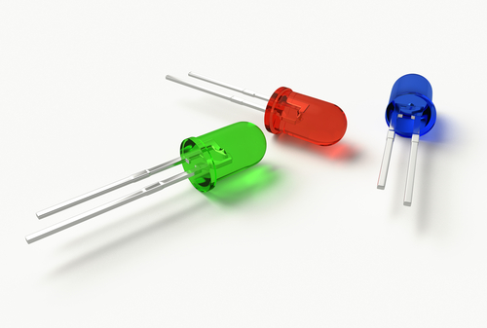
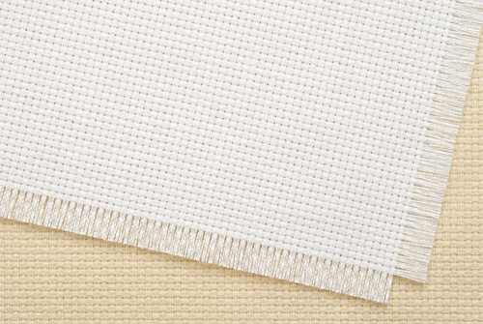
Opplegg 33 - Geriljabroderi med teknologi
Oppgåve
Lag eit geriljabroderi der du og bruker elektrisk leiande sytråd, minst éi LED-pære og ein micro:bit.
Bruk innovasjonsmetoden frå opplegg 1 for å lage broderiet.
Idémyldre
Idéar og plan
Utføre
Teste
Evaluere
Forbetre
Dokumentere
Fase 1: Undersøke og finne informasjon
Kva er eit geriljabroderi?
Kvar kan du finne ut kva det tyder?
Korleis lagar ein broderimønster?
Fase 2: Idémyldre og planlegge
Det finnes leiande sytråd som leier elektrisitet på akkurat same måten som leidningar.
Korleis kan du bruke han i broderiet ditt?
Korleis kan du dele opp oppgåva? Kva for nokre ulike delar er ho samansett av?

